Slide 1
PhantomJs实践
网站及内部系统组
张成思
Notes:
大家好,我是是今年八月入职的前端.我叫张成思.今天我要和大家介绍phantomJs, 分享最近学习使用中的一些心得体会,希望能对大家有所帮助.

Slide 2
目录
phantomJs简介
phantomJs应用场景
Demo演示
项目中的使用情况介绍
遇到的问题
使用tips和建议
参考资料
Notes:
今天我要讲的内容包括:

Slide 3
什么是phantomJs
无界面
可脚本编程
开源WebKit浏览器引擎
Notes:
那么什么是phantomJs.在它的wiki里是这么定义的:无界面的,可脚本编程的开源webKit浏览器.
它最核心的功能就是 它模拟了一个webkit浏览器,只不过它是没有界面的,我们可以通过javascript脚本语言来编写程序模拟一切在浏览器上能做的操作.

Slide 4
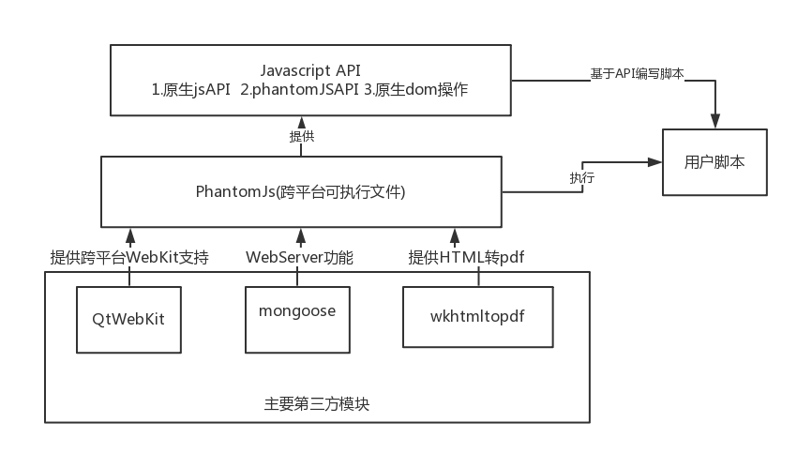
phantomJs架构
Notes:
我们来看一下phantomJs的架构,网上没找到它的架构图,我根据github里的文档自己画了一个.phantomjs的架构和nodejs比较像,底层架构是一些主要第三方模块:其中qtWebkit提供了跨平台webKit支持,qtwebkit是qt软件的一个模块,而qt是一个跨平台的软件开发库,最早的德班系统就是基于qt开发的. Mongoose提供了创建网络服务的功能,wkhtmltopdf提供了html转pdf功能.作者把这些库和自己开发的模块整合到一起,编译出一个跨平台的可执行文件这个可执行文件给用户提供javascript形式的apI,这个apI包含了原生的js apI,phantomjs包装的apI,包括原生的dom操作.然后用户根据这个apI编写脚本,通过可执行文件执行.来实现自己的各种功能.整体架构和nodejs很很像,但两者完全没关系.

Slide 5
phantomJs的使用场景
页面截图
页面自动化操作
自动化脚本
功能性测试
网络性能监控
网页监控
Dom树比对
像素比对
Notes:
根据官方文档,Phantomjs的主要使用场景有四个:
页面截图,页面自动化操作,网络性能监控和网页监控
页面自动化操作,能够实现对浏览器自身的控制,比如控制浏览器大小,控制cookie,控制发送请求头,对页面内容的控制,包括注入第三方js库,执行dom操作等. 现在主要的应用有两个,一个是写写自动化脚本,比如网络爬虫,抢票程序,第二个就是自动化UI测试了, 如果有大量重复的ui测试的话,可以通过phantomjs编写脚本,模拟人工的各种ui操作.
网络性能监控就是通过发送和接收http请求的apI,获取网络数据,并进行分析.
网页监控目前主流的实现方式有两个,一个是dom比对,就是通过定时抓取获得dom树,通过diff算法分析来查看网页是否有变化.另外一个就是通过像素比对,有一个第三方库phantomCss能实现网页的像素比对,我看了下它的源代码,就是基于phantomjs的截图,把截图转换成canvas,然后调用浏览器原生的canvas的imageData接口,直接操作像素进行比对. 百度出了一个工具就是结合dom树比对和像素比对的监控.

Slide 6


网页截图
和浏览器打开效果一样的截图
通过JS原生element.getBoundingClientRect对指定元素截图
Notes:
页面截图就是通过apI,能实现一个页面浏览器打开什么样子, 就能截图出同样的效果.
而且还能实现对指定元素的截图,通过js原生的element.getBoundingClientRect方法,获取元素相对视窗的位置,然后设置截图的位置为这个值,就能获得对指定元素的截图.

Slide 7
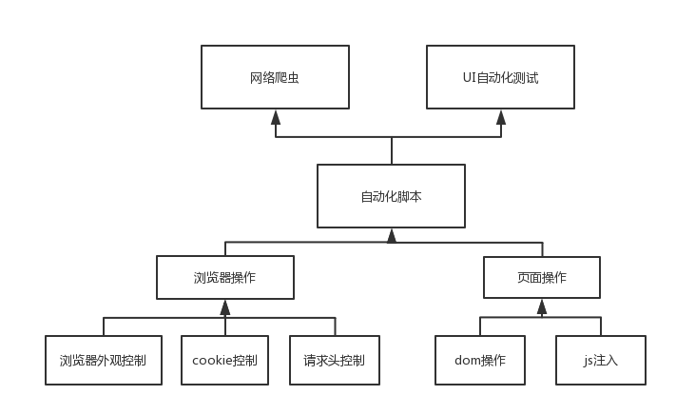
页面自动化操作

Slide 9
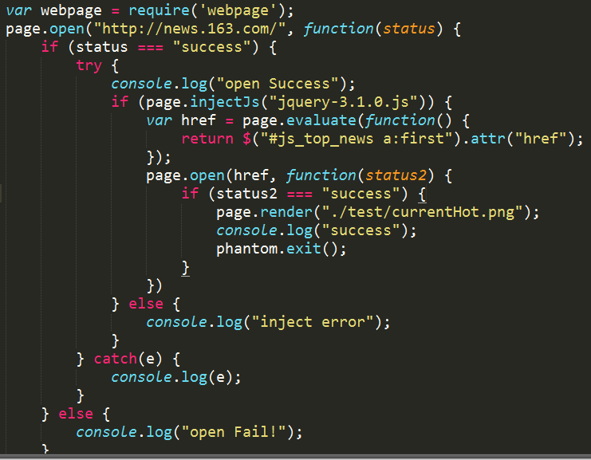
自动化脚本demo-获得网易新闻头条并截图
打开网易新闻
注入jQuery
获取头条链接
打开链接,截图
Notes:
我通过一个demo给大家演示下phantomJs的操作,这个demo要实现的目标就是,打开网页新闻,注入jquery,根据我预设的选择器,获取头条新闻链接,打开这个链接,把链接内容截图出来并保存.
代码实现的流程是:1.require一个webpage模块 2.通过open,异步打开一个链接 3.打开成功后,注入jquery 4.通过evaluate创建一个函数,这个函数就是一个独立的环境,在这里头执行的代码就是对内容的直接操作,这里我们通过选择器获得头条的地址并返回. 5.打开这个地址,进行截图并保存.

Slide 10
竞品比对项目中的应用

Slide 11
遇到的问题
1.调试不方便,有的语法错误不抛出
2.维护人少,未关闭问题多
3.截图和真实浏览器有一点差异
4.文档不完善, 有未实现的apI放在文档上
个人tips
适用于快速开发涉及dom操作的小程序
运行前进行js fomat检查,防止卡死
Notes:
本来项目中只用到了它很少的功能,但是编写的时候就遇到了问题1,

Slide 12
祝大家身体健康
事业有成
谢谢
Notes:
我也是

Slide 13
参考资料
http://phantomjs.org/
https://github.com/ariya/phantomjs
https://en.wikipedia.org/wiki/PhantomJS
http://davidaq.com/share/technique/2016/08/23/phantomjs-in-action-for-fe-monitor.html
http://fex.baidu.com/blog/2015/07/front-end-test/
http://imweb.io/topic/55e46d8d771670e207a16bdc
https://www.zhihu.com/question/29922082
https://developer.mozilla.org/en-US/docs/Web/API/Canvas_API/Tutorial/Pixel_manipulation_with_canvas

